Slide 1
Военный факультет в учреждении образования «Белорусский государственный университет информатики и радиоэлектроники»

Slide 2
Факультеты:
Военный факультет (ВФ)
Факультет компьютерного проектирования (ФКП)
Факультет информационных технологий и управления (ФИТУ)
Факультет радиотехники и электроники (ФРЭ)
Факультет компьютерных систем и сетей (ФКСИС)
Факультет инфокоммуникаций (ФИК)
Инженерно-экономический факультет (ИЭФ)
Институт информационных технологий (ИИТ БГУИР)

Slide 3
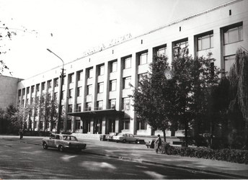
В 2004 году военная кафедра была реорганизована в военный факультет в учреждении образования «Белорусский государственный университет информатики и радиоэлектроники»
Военный факультет БГУИР ведет свое начало с создания в марте 1964 года военной кафедры Минского радиотехнического института

Slide 4
Военный факультет БГУИР осуществляет подготовку кадровых офицеров для Вооруженных Сил и других силовых структур и ведомств Республики Беларусь по специальностям:
Инфокоммуникационные технологии (системы телекоммуникаций специального назначения)
Квалификация: «Инженер по инфокоммуникациям.
Специалист по управлению»;
Радиотехника (специальные системы радиолокации и радионавигации)
Квалификация:«Инженер по радиоэлектронике.
Специалист по управлению».
Вычислительные системы и сети специального назначения
Квалификация: инженер-системотехник

Slide 5
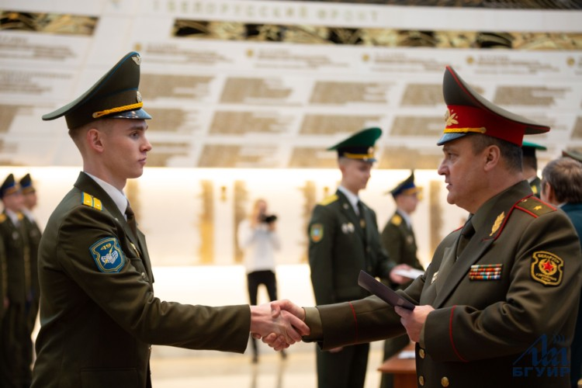
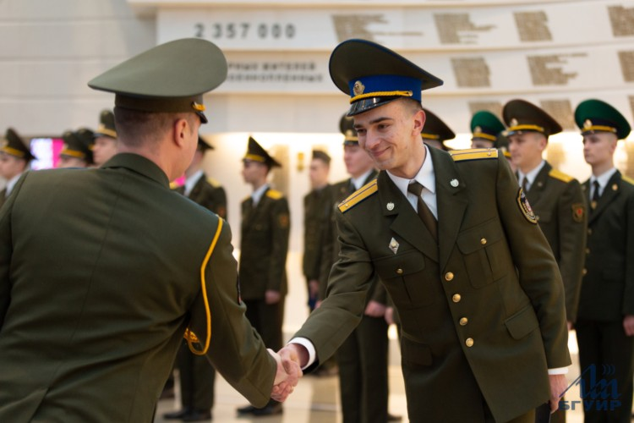
Срок обучения на военном факультете 4 года.
По окончании военного факультета БГУИР присваивается воинское звание «лейтенант» и выдается диплом государственного образца.

Slide 6
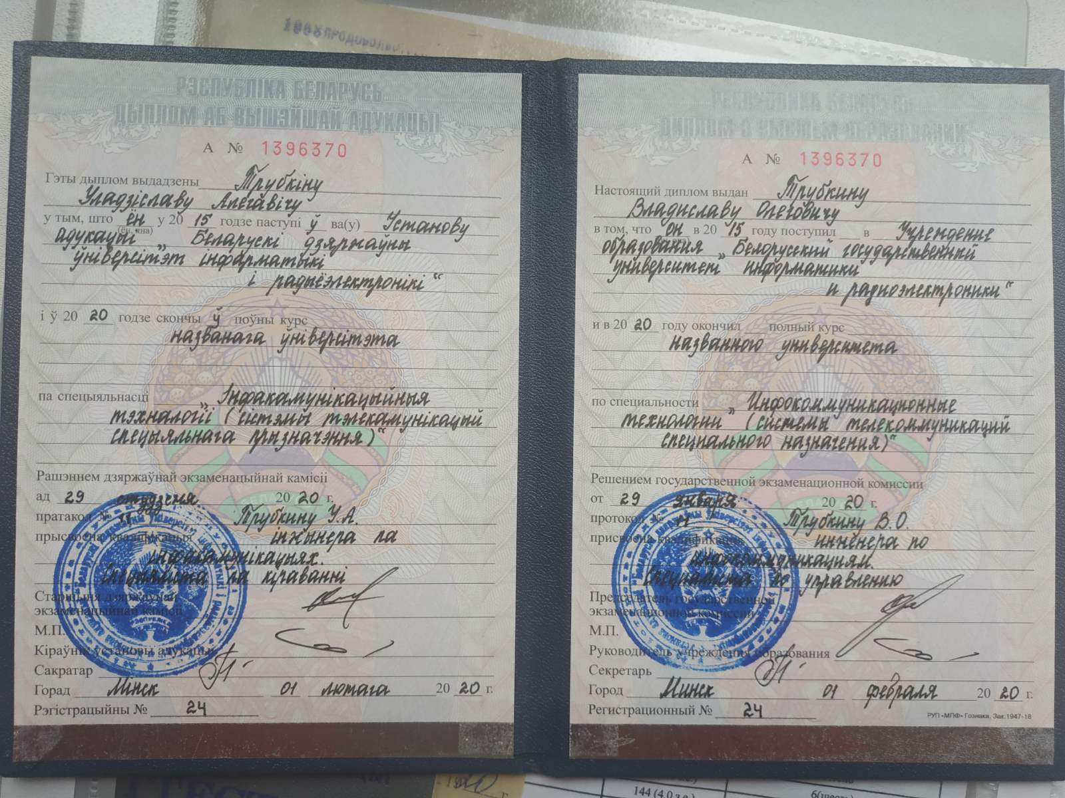
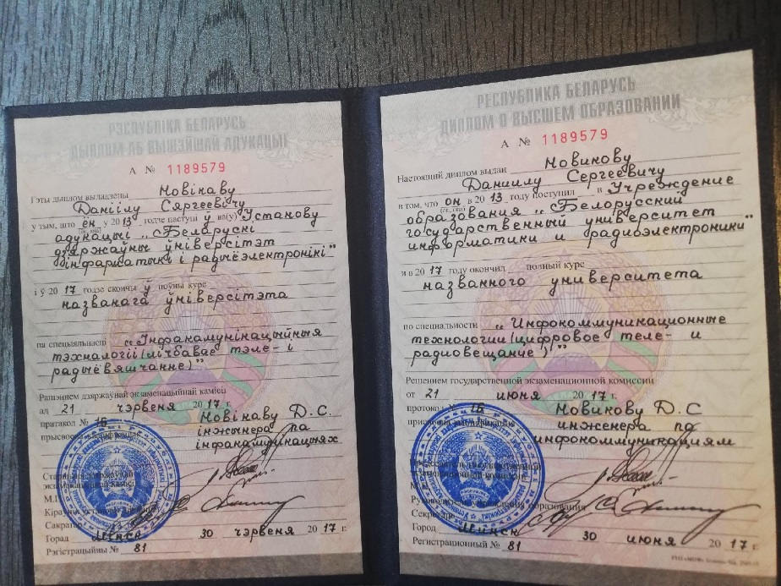
Срок обучения на военном факультете 4 года.
По окончании военного факультета БГУИР присваивается воинское звание «лейтенант» и выдается диплом государственного образца.

Slide 7
Организация учебного процесса
Г. Минск,
ул. П. Бровки д.6 (1 корпус)
ул. П. Бровки д.4 (2 корпус)
ул. П. Бровки д.4 (Спорткомплекс)
ул. П. Бровки д.10 (3 корпус ВФ)
ул. Гикало д.9 (4 корпус)
ул. Платонова д.39 (5 корпус )

Slide 8
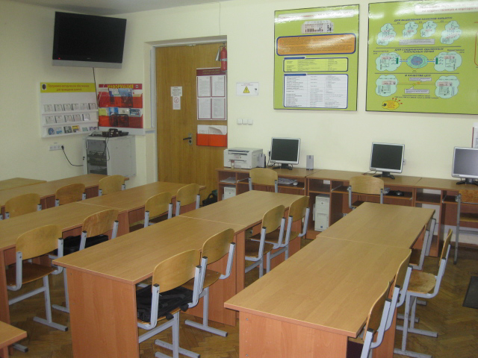
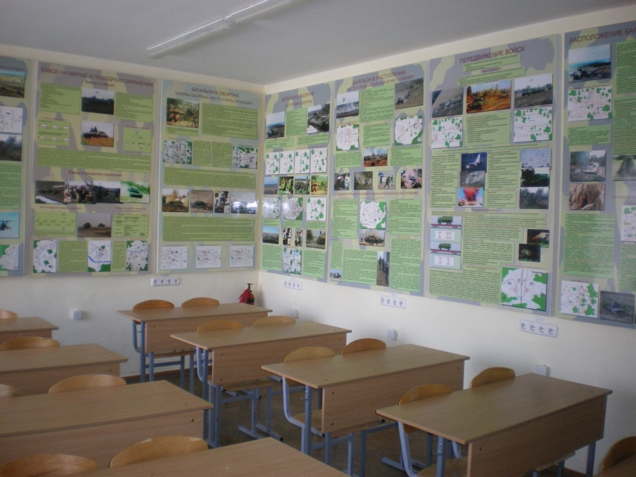
Организация учебного процесса

Slide 9
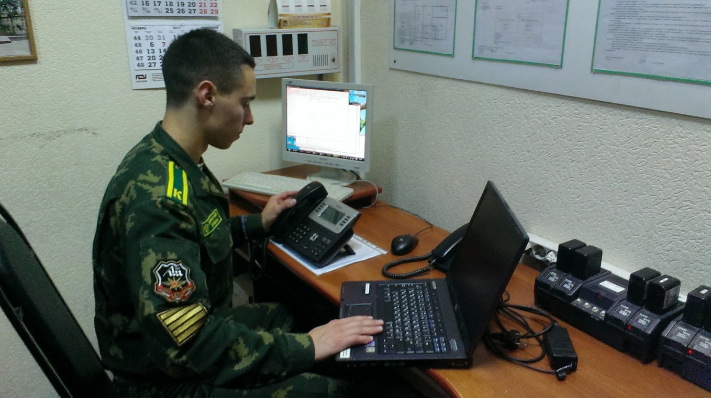
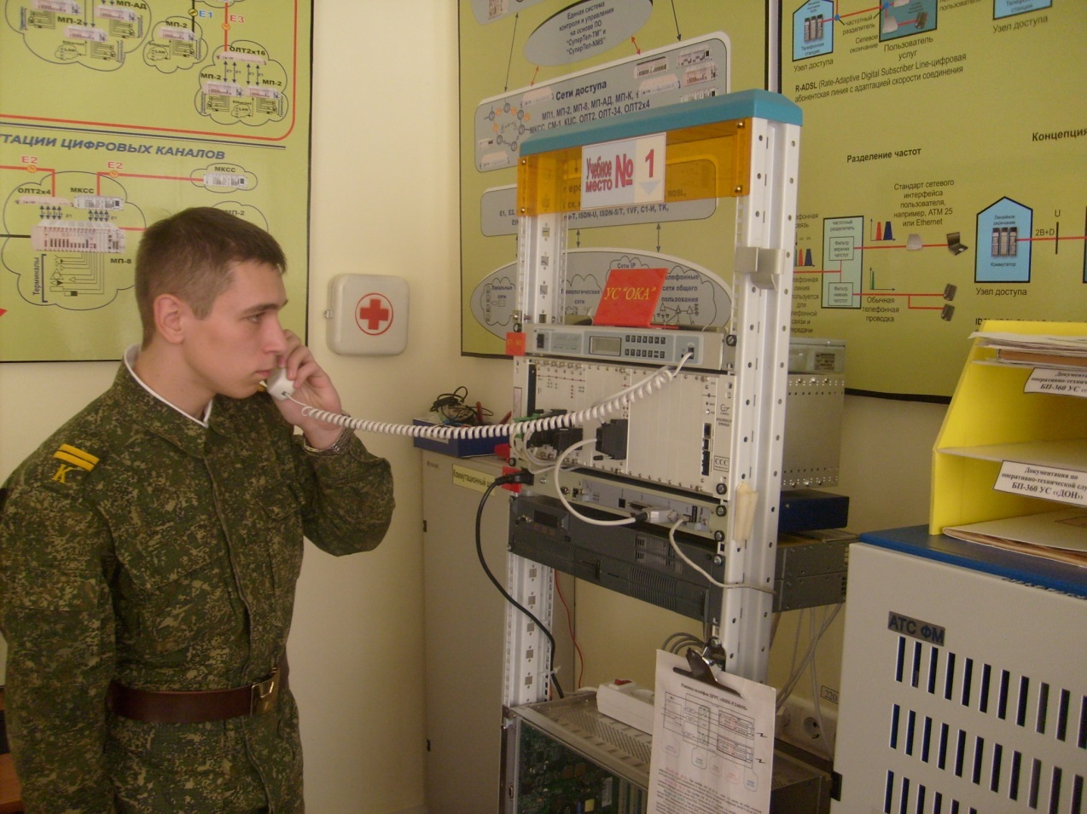
Организация учебного процесса

Slide 10
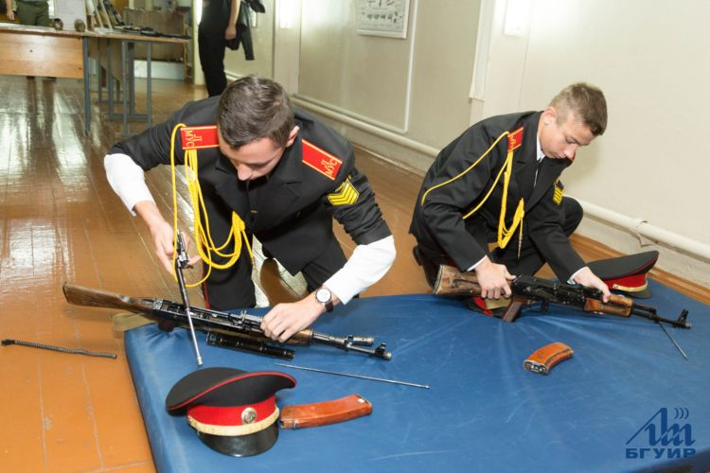
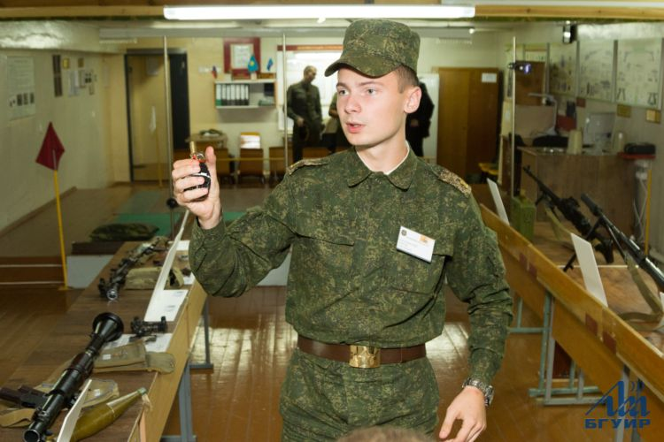
Организация учебного процесса

Slide 11
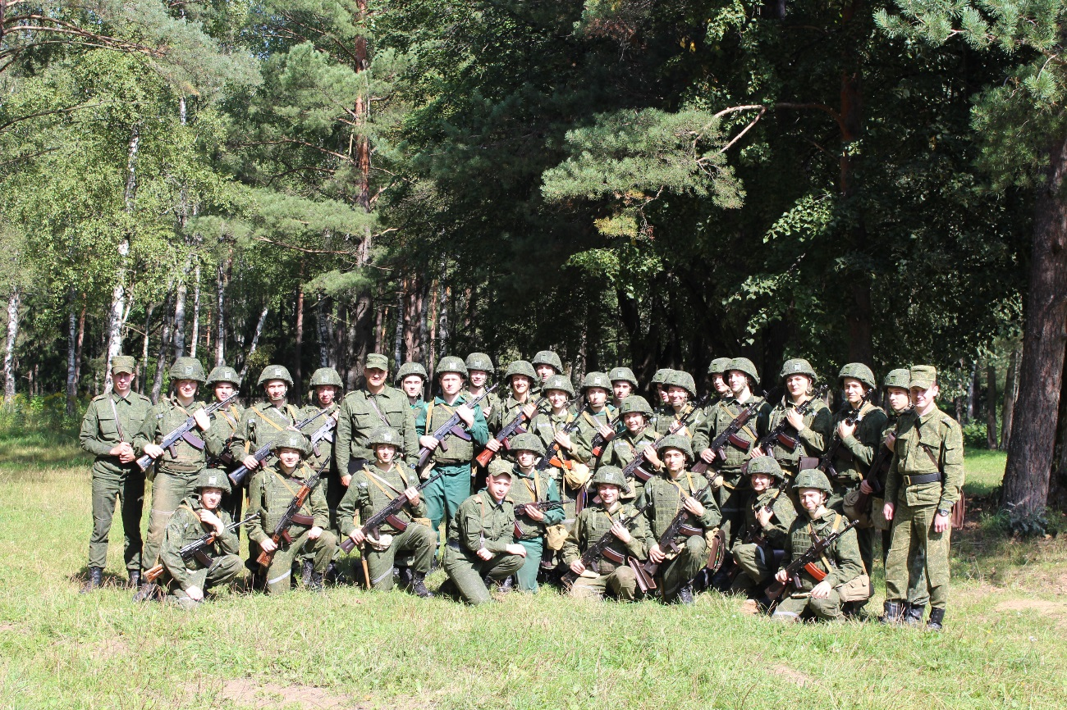
Организация учебного процесса

Slide 12
Организация учебного процесса

Slide 13
Организация учебного процесса

Slide 14
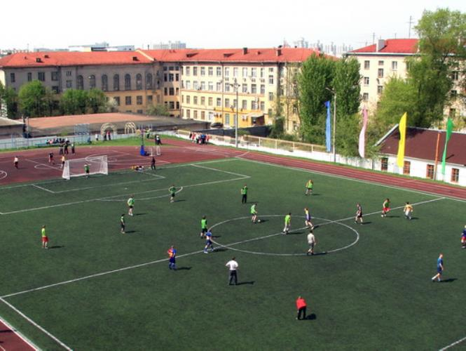
Организация учебного процесса

Slide 15
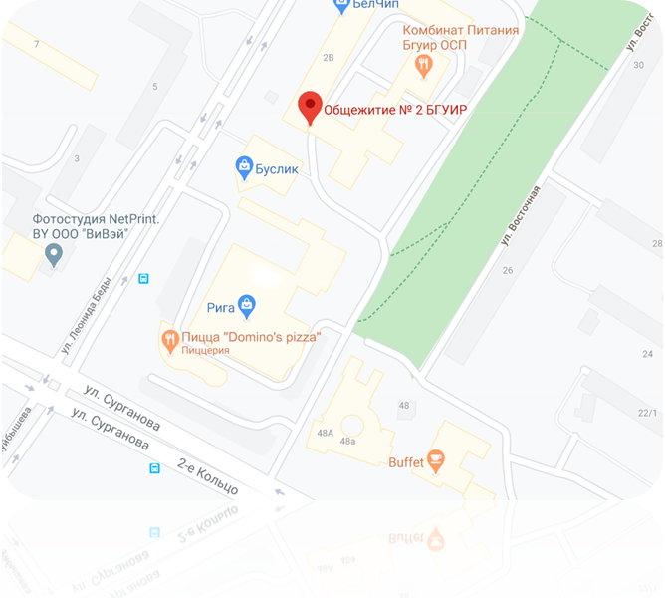
Организация быта
Г. Минск,
ул. Л. Беды 4

Slide 16
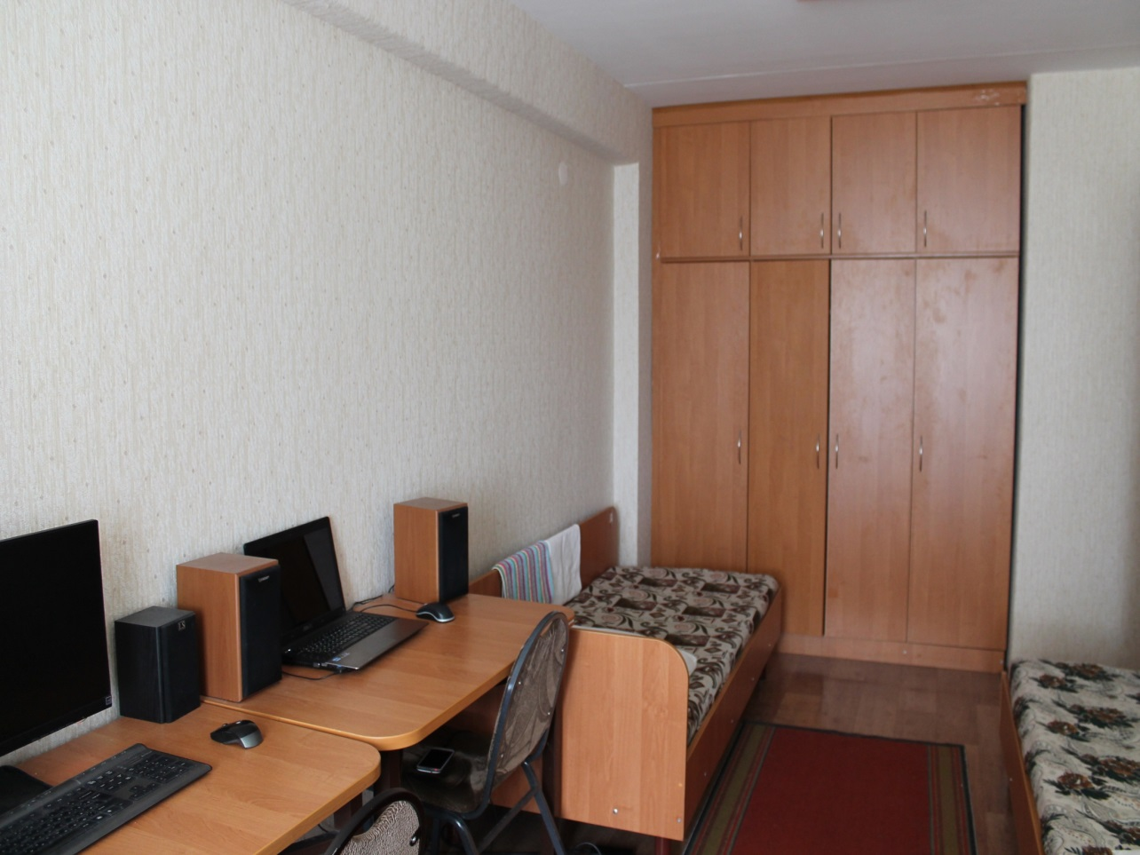
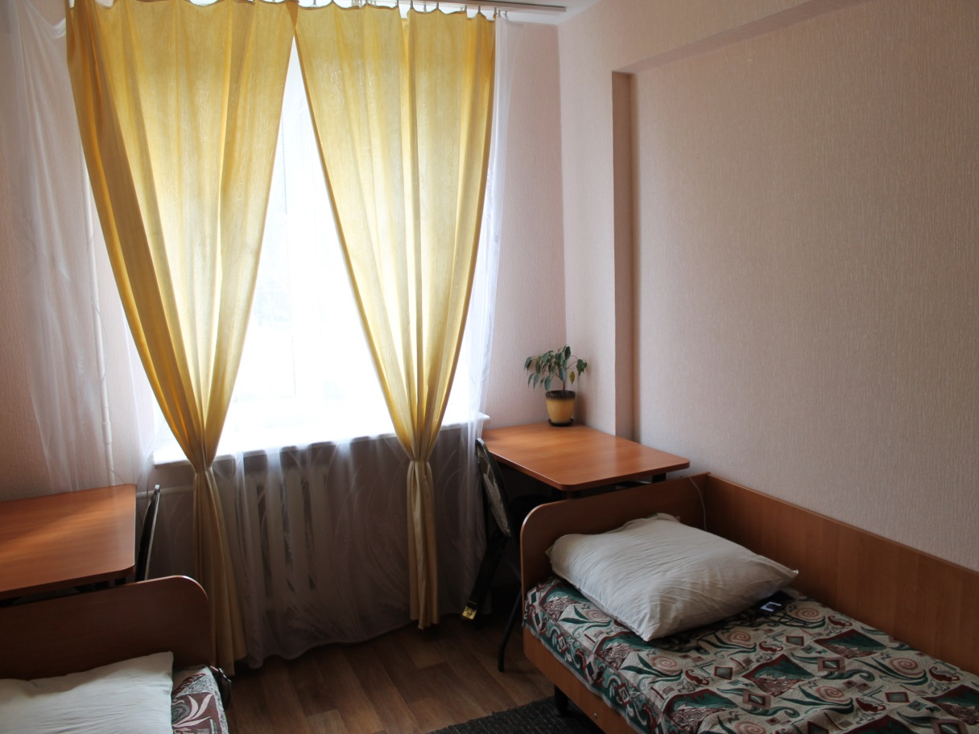
Организация быта

Slide 17
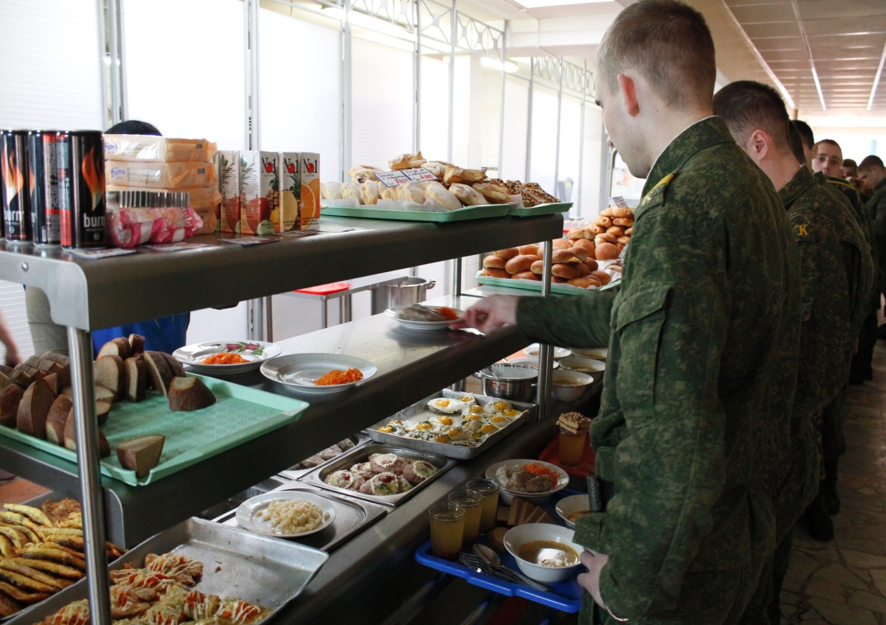
Организация питания

Slide 18
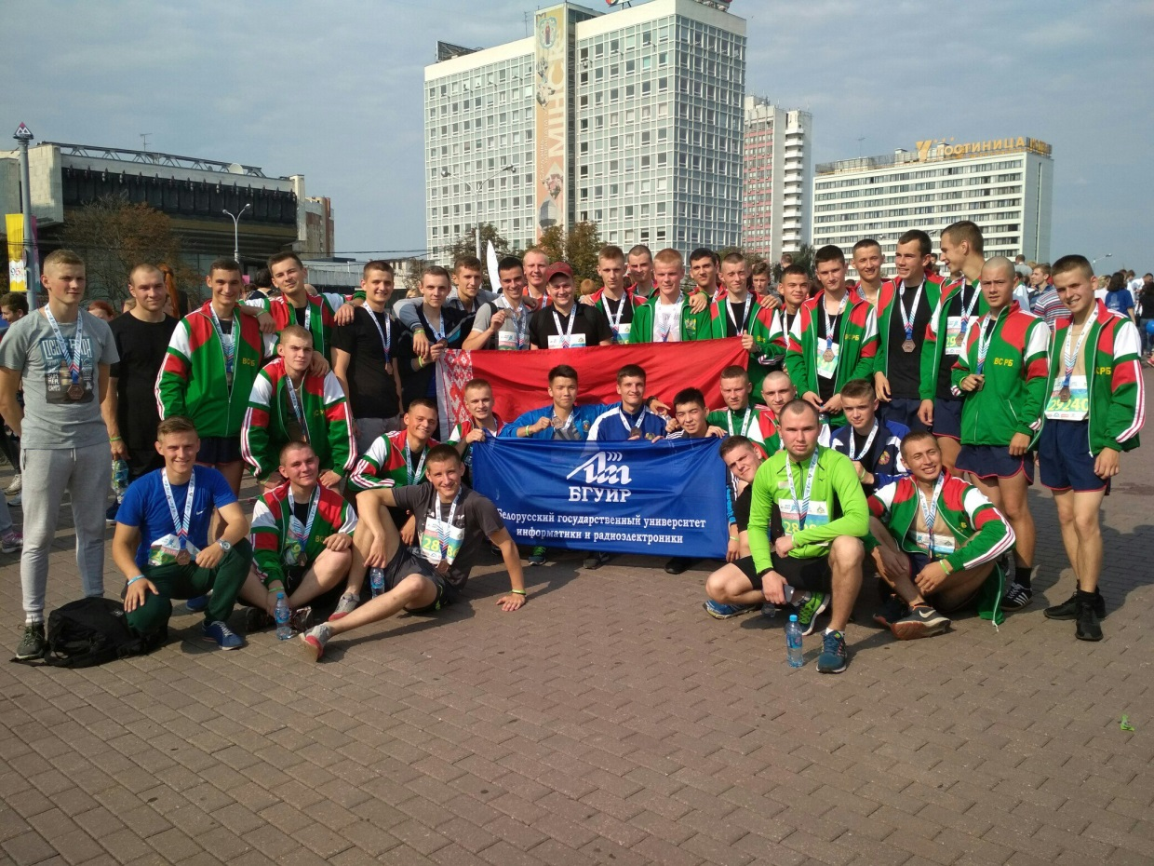
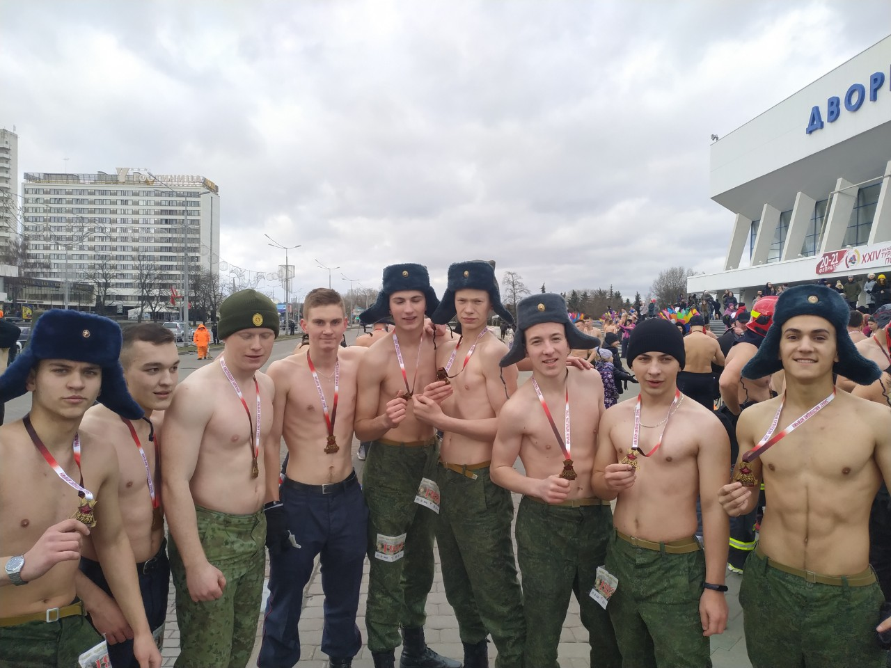
Организация культурной работы

Slide 19
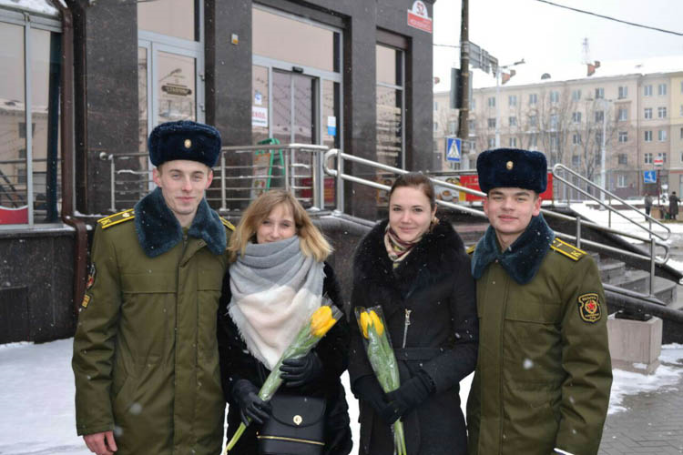
Организация культурной работы

Slide 20
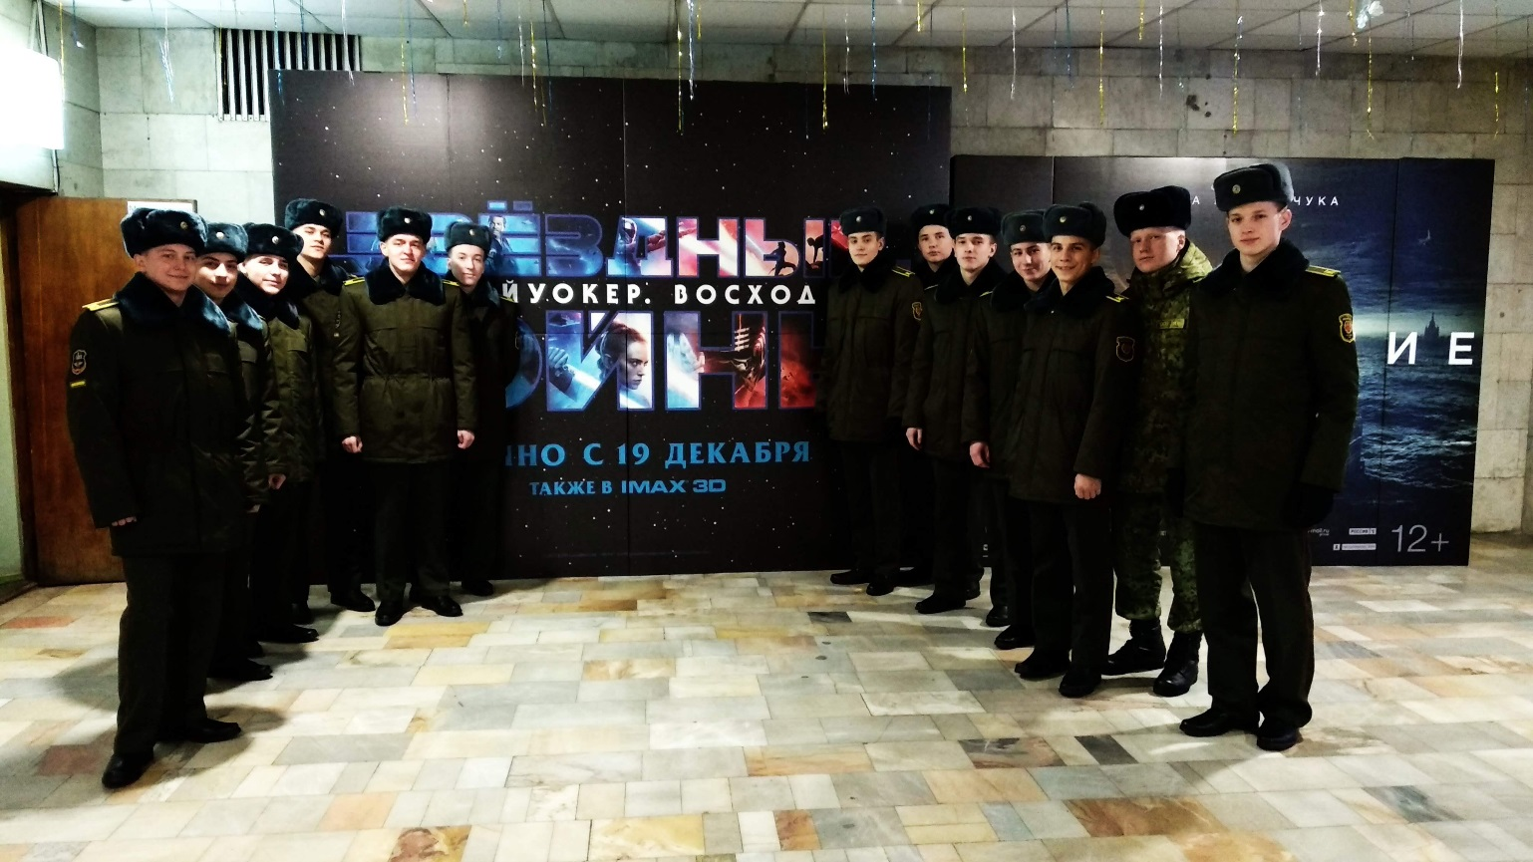
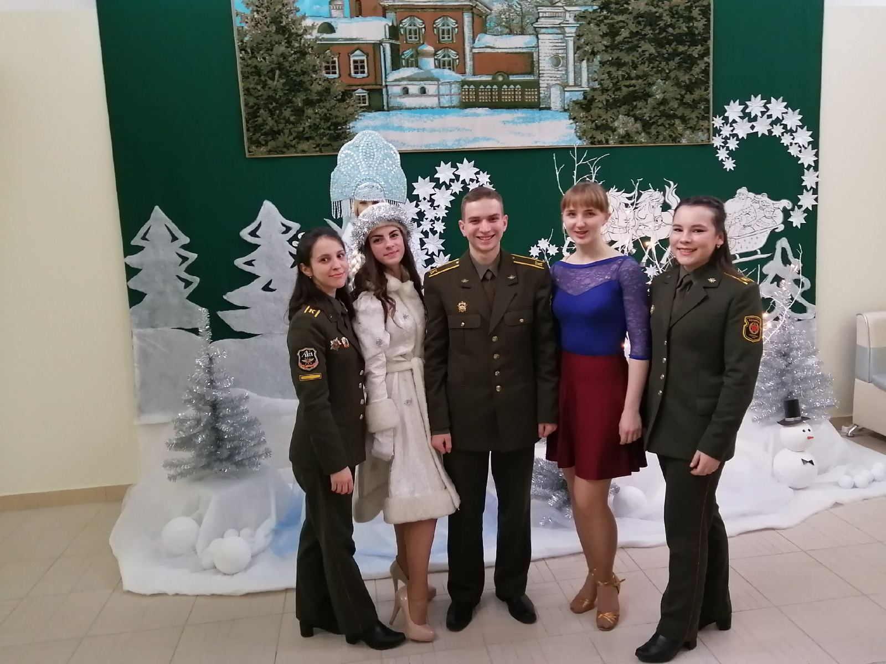
Организация культурной работы

Slide 21
Обеспечение
Ежемесячное денежное довольствие (стипендия) 330 рублей + успешно освоившим учебную программу, осуществляются выплаты за отличную учебу в размере 50% от должностного оклада, за учебу на оценки «хорошо» - 25%.
Ежегодно предоставляется, каникулярные отпуска два раза в год, зимний сроком на 14 суток (февраль) и летний сроком 30 суток (август).
При убытии в каникулярный отпуск курсантам выплачивается 2 (два) оклада денежного содержания и материальная помощь 0,3 оклада денежного содержания (ориентировочная сумма для курсантов 1 курса равняется 750 руб.).
Полное вещевое обеспечение (боевая, парадная форма, обувь, средства личной гигиены)
Организация бесплатного питания в гражданских столовых университета

Slide 22
Проходные баллы
Военный факультет в учреждении образования «Белорусский государственный университет информатики и радиоэлектроники» | ВСЕГО
 | Подлежало приему | Зачислено на обучение | конкурс | Проходной балл
1-45 01 01 Специальность «Инфокоммуникационные технологии» (по направлениям)
1-45 01 01-03 «Инфокоммуникационные технологии (системы телекоммуникаций специального назначения)» | 30 | 30 | 1,8 | 282
для ВС | 26 | 23 | 1,7 | 282
из них лица женского пола | 3 | 3 | 1,7 | 233
для ГПК | 4 | 4 | 2,8 | 250
1-39 01 01 Специальность «Радиотехника» (по направлениям)
1-39 01 01 - 03 «Специальные системы радиолокации и радионавигации» | 14 | 14 | 1,1 | 260
для ВС | 14 | 14 | 1,1 | 260
1-45 01 02 «Инфокоммуникационные системы» (по направлениям)
1-45 01 02-01 «Инфокоммуникационные системы (стандартизация, сертификация и контроль параметров)» | 4 | 4 | 2 | 275
для ВС | 4 | 4 | 2 | 275
1-40 02 01 «Вычислительные машины, системы и сети» специализация
1-40 02 01-04 «Вычислительные машины системы и сети специального назначения» | 15 | 15 | 1,5 | 300
для ВС | 5 | 5 | 1,2 | 300
из них лица женского пола | 1 | 1 | 1 | 201
для МВД | 10 | 10 | 1,5 | 272
Всего за факультет: | 63 | 63 | 1,3 | 260

Slide 23
Как стать курсантом военного факультета БГУИР
До 1 апреля
подать заявление в военный комиссариат района (города) по месту жительства
До 10 апреля
пройти предварительный профессиональный отбор:
состояние здоровья
До 30 мая
пройти окончательный профессиональный отбор и получить окончательное заключение о соответствии требованиям
физическая подготовка
профессионально-психологический отбор
Пройти ЦТ
(белорусскому или русскому) языку
Математике
физике
До 25 июня
Уточнить в военном комиссариате время прибытия в учреждение образование «БГУИР»
В сроки подачи документов
Прибыть в учреждение образования «Белорусский государственный университет информатики и радиоэлектроники» к указанному времени имея при себе документы необходимые для поступления и поступить на военный факультет
Информация для справок: https://www.bsuir.by/ru/vf
(8 017) 293-21-26

Slide 24
Нормативы по физической подготовке для лиц мужского пола
Форма одежды | Бег на 100 м | Бег на 1,5 км | Подтягивание на перекладине
спортивная | 15,4 с | 6,52 мин.с | 6 раз
Нормативы по физической подготовке для лиц женского пола
Форма одежды | Бег на 100 м | Бег на 1 км | Поднимание туловища из положения «лежа на спине»
спортивная | 16,8 с | 5,54 мин.с | 44 раза

